Slide 1
Connect Magic
制作者
吉原

Slide 2
ゲームの世界観（概要）
複数の世界に分断されてしまった世界。
主人公は、繋げる力を駆使して、分断された世界を元に戻し、原因のボスを倒してもとに戻していく。
敵やオブジェクトを繋げて収縮させ、衝突させることで倒したり、ギミックに電気や炎を繋げて動かしたりして進んで行く。
通常ステージ２つ、ボスステージ１つ作ろうと考えています。

Slide 3
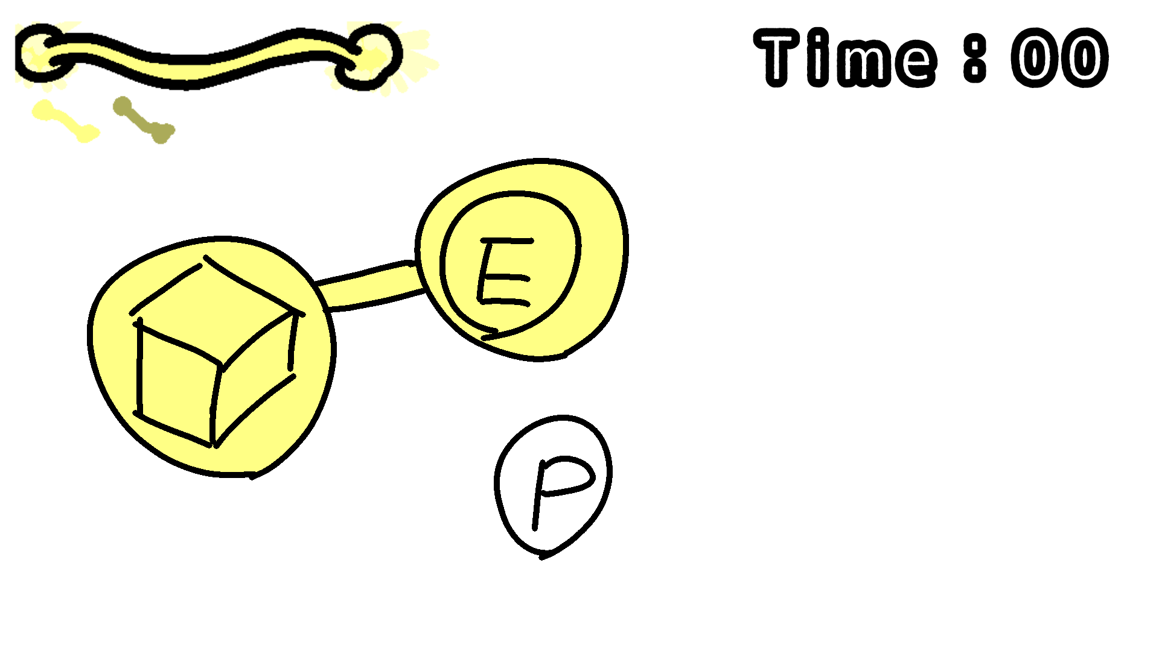
ゲームの画面（イメージ）
経過時間
魔法をイメージしたHPバー
使える繋げる魔法の個数
敵と箱を繋げてぶつけようとしているところ
プレイヤー

Slide 4
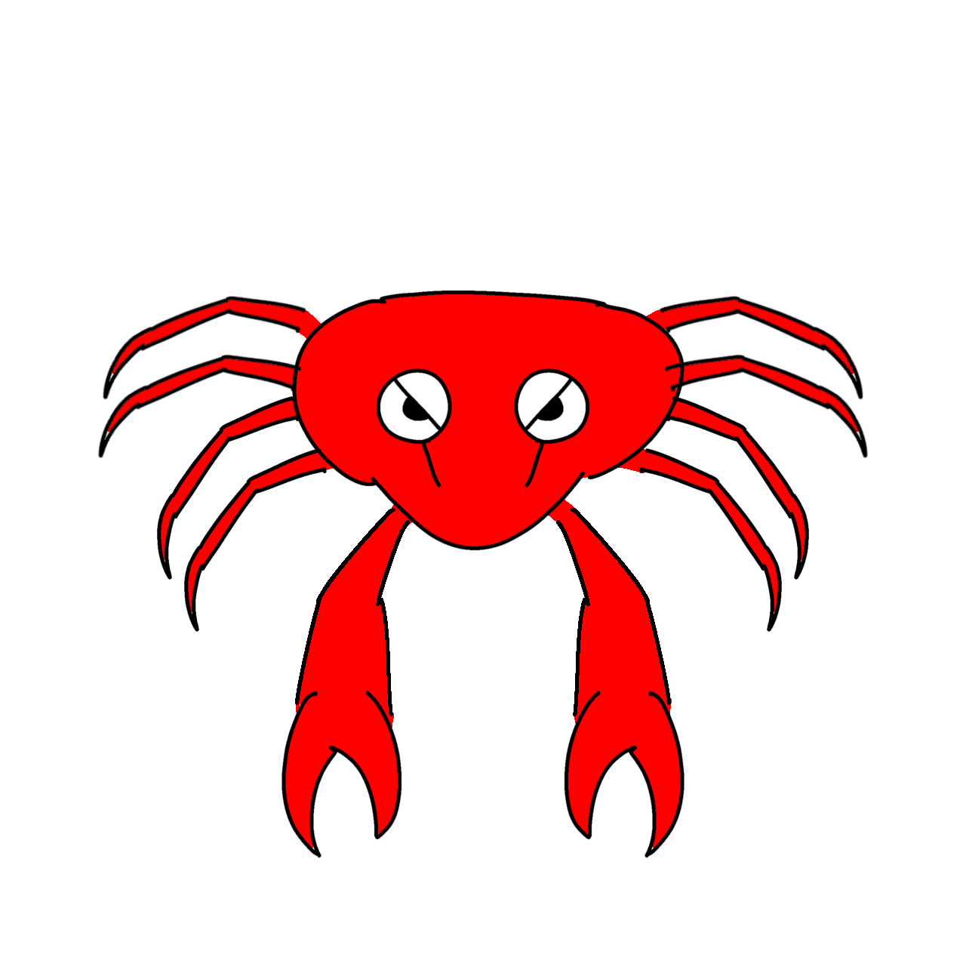
敵のイメージ
切るイメージのある生物であるカニを敵にしようと思っています

Slide 5
ギミックの案１
・敵と物 敵に向かって物が飛んでいきダメージを与える
・バラバラの物を修復 宝が出たりドアが開く、力のアイテムが 手に入る
・埋まってるものと天井にあるものをくっつけて掘り出す
・ターザン
・向こう岸の上がっている橋を下す

Slide 6
ギミック案２
・炎と繋げると
燃やす
篝火などに火をつける
・電気と繋げると
敵が感電
電気のギミックに元気を供給
・水と繋げると
水車
鎮火
推移を上げる
・氷と繋げると
敵を凍らせる
動いてるものを凍らせて止める

Slide 7
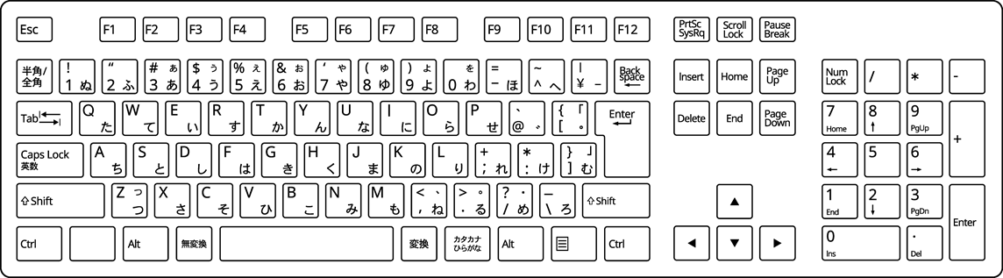

操作方法
キー | 説明
W A S D | 移動
スペース | ジャンプ
左クリック | 繋げる
右クリック

Slide 8
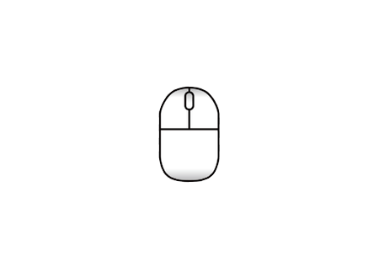
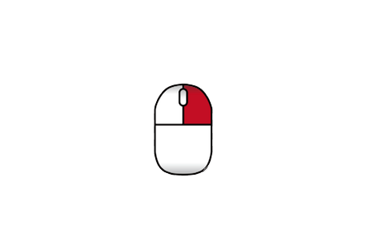
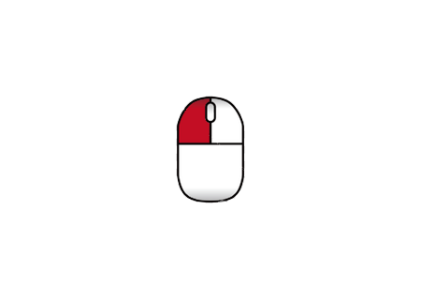
操作方法２
マウス | 説明
移動 | カメラ移動
左クリック | 繋げるターゲットを指定
右クリック | 繋げた魔法紐を収縮

Slide 9
ゲームシステム（流れ）
１、ギミックを解く、敵を倒す
２、魔法の力を強めるアイテムを集める
３、一定数でパワーアップ
４、条件クリアで次のステージへ

Slide 10
アピールポイント（面白ポイント）
・環境を利用して攻略する楽しさ
・他にはない繋げるアクションの新鮮さ
・ギミックを解く楽しさ
・操作が少なく遊びやすい

